Slide 1

FIRMA DIGITAL CON EL DNIE
Iván Ciudad y Víctor Carbajo

Slide 2

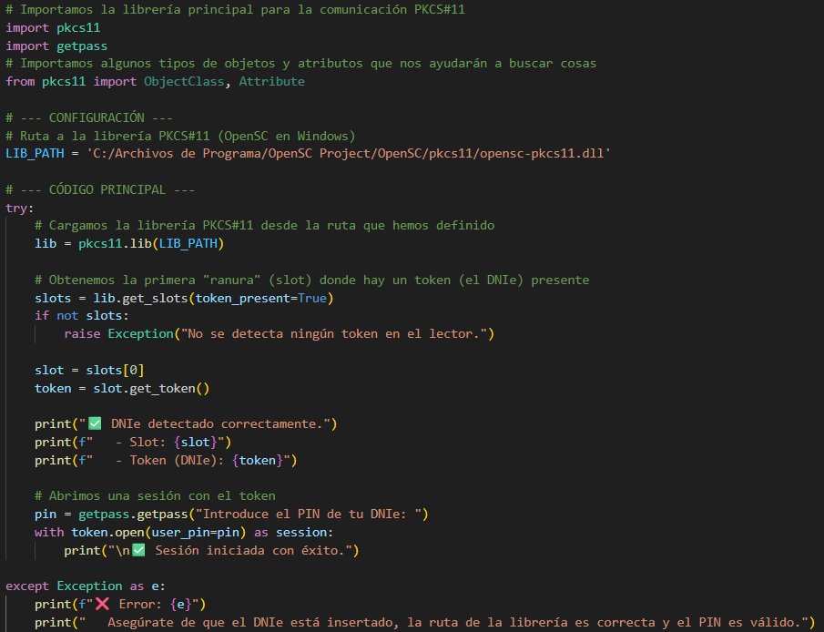
Conectividad con el DNIe
La función get_session (presente en todos los scripts de operación) establece la comunicación con el DNIe a través del estándar PKCS#11.
Antes de solicitar el PIN, el código realiza dos pasos esenciales para verificar el entorno:
1. Carga de la Librería: Utiliza pkcs11.lib(LIB_PATH) para cargar la librería OpenSC. LIB_PATH es una ruta de instalación fija (hardcoded) que debe ajustarse al sistema operativo del usuario. OpenSC actúa como el middleware o traductor de bajo nivel entre Python y el hardware.
2. Detección del DNIe: Llama a lib.get_slots(token_present=True) para encontrar si hay una ranura (slot) ocupada por un token (el DNIe). Si no se detecta ningún token, lanza una excepción.
Solo después de estos pasos, el script pide el PIN para abrir una sesión (token.open(user_pin=pin))

Slide 3

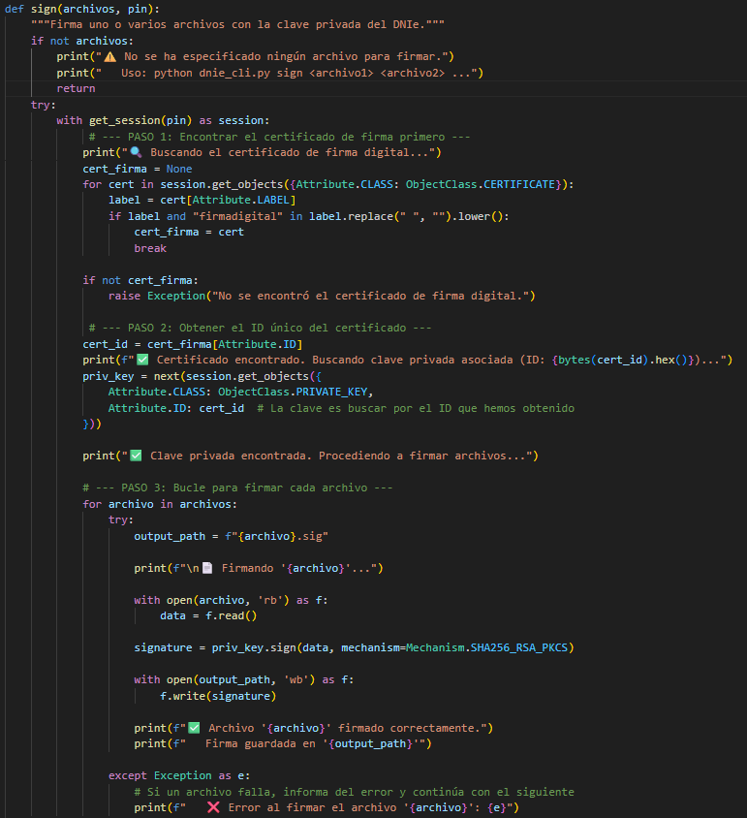
Operación de Firma
1. Establecimiento de la Sesión y PIN Se inicia la sesión con el DNIe (token.open()) después de que el usuario introduce y se valida el PIN.
2. Búsqueda Segura de la Clave Privada Para asegurarse de que se utiliza la clave de firma (y no, por ejemplo, la clave de autenticación), el código sigue un proceso de dos pasos vinculando el certificado a su clave privada:
• Identificación del Certificado: Se buscan todos los objetos de clase CERTIFICATE almacenados en la tarjeta. Se itera sobre ellos para encontrar el que tiene la etiqueta (Attribute.LABEL) que corresponde al certificado de firma, que usualmente es "CertFirmaDigital".
• Vinculación por ID: Una vez encontrado el certificado de firma (cert_firma), se extrae su identificador único (Attribute.ID). Luego, se realiza una nueva búsqueda para localizar un objeto de clase PRIVATE_KEY que posea exactamente el mismo Attribute.ID. Esto garantiza la selección de la clave correcta.
3. Ejecución de la Criptografía (Dentro del Chip) Una vez encontrada la clave privada (priv_key):
• Se leen los bytes (data) del archivo a firmar.
• Se invoca la operación priv_key.sign(data, mechanism=Mechanism.SHA256_RSA_PKCS).
• Seguridad: El punto fundamental es que la clave privada nunca abandona el chip del DNIe. La aplicación solo envía los datos al DNIe, y el hardware de la tarjeta realiza internamente el cálculo del hash SHA-256 y su cifrado con la clave privada RSA.
4. Resultado La aplicación recibe el resultado de la operación (la firma) y la guarda como una firma "detached" (separada) en un archivo con extensión .sig
Notes:
La operación de firma se realiza en varios pasos clave después de cargar la librería OpenSC y detectar el DNIe:
1. Establecimiento de la Sesión y PIN Se inicia la sesión con el DNIe (token.open()) después de que el usuario introduce y se valida el PIN.
2. Búsqueda Segura de la Clave Privada Para asegurarse de que se utiliza la clave de firma (y no, por ejemplo, la clave de autenticación), el código sigue un proceso de dos pasos vinculando el certificado a su clave privada:
• Identificación del Certificado: Se buscan todos los objetos de clase CERTIFICATE almacenados en la tarjeta. Se itera sobre ellos para encontrar el que tiene la etiqueta (Attribute.LABEL) que corresponde al certificado de firma, que usualmente es "CertFirmaDigital".
• Vinculación por ID: Una vez encontrado el certificado de firma (cert_firma), se extrae su identificador único (Attribute.ID). Luego, se realiza una nueva búsqueda para localizar un objeto de clase PRIVATE_KEY que posea exactamente el mismo Attribute.ID. Esto garantiza la selección de la clave correcta.
3. Ejecución de la Criptografía (Dentro del Chip) Una vez encontrada la clave privada (priv_key):
• Se leen los bytes (data) del archivo a firmar.
• Se invoca la operación priv_key.sign(data, mechanism=Mechanism.SHA256_RSA_PKCS).
• Seguridad: El punto fundamental es que la clave privada nunca abandona el chip del DNIe. La aplicación solo envía los datos al DNIe, y el hardware de la tarjeta realiza internamente el cálculo del hash SHA-256 y su cifrado con la clave privada RSA.
4. Resultado La aplicación recibe el resultado de la operación (la firma) y la guarda como una firma "detached" (separada) en un archivo con extensión .sig

Slide 4
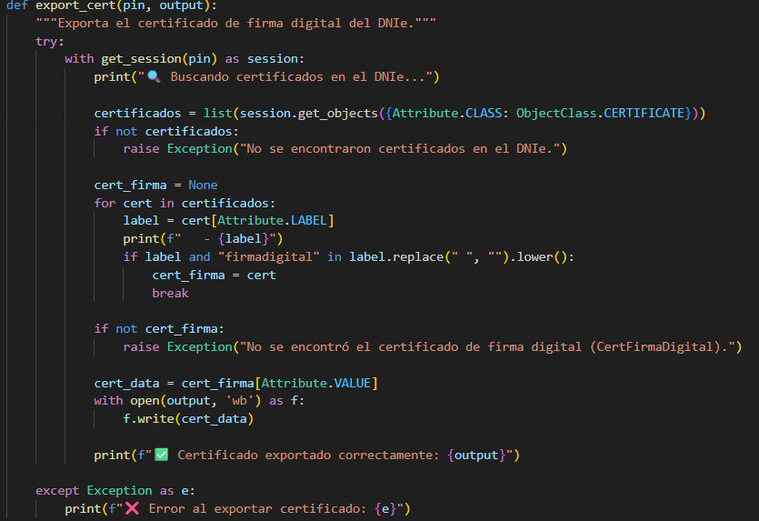
Exportación de certificado
El proceso de exportación ocurre inmediatamente después de establecer la sesión con el DNIe y validar el PIN.
1. Inicio de la Sesión: Se utiliza la función get_session(pin) para cargar la librería PKCS#11, detectar el DNIe y abrir una sesión.
2. Búsqueda de Objetos: Una vez abierta la sesión, el código busca todos los objetos que pertenecen a la clase ObjectClass.CERTIFICATE dentro de la tarjeta (list(session.get_objects({Attribute.CLASS: ObjectClass.CERTIFICATE}))).
3. Identificación del Certificado de Firma:
◦ Se itera sobre los certificados encontrados.
◦ El código identifica el certificado de firma buscando aquel cuya etiqueta (Attribute.LABEL) contenga la cadena "firmadigital" (ignorando espacios y mayúsculas, como se ve en el código dnie_cli.py). Esto se hace para encontrar la etiqueta asignada por el DNIe, que suele ser "CertFirmaDigital".
4. Extracción del Contenido: Una vez localizado el certificado correcto (cert_firma), se extrae su contenido binario utilizando el atributo Attribute.VALUE. Este contenido es el certificado en formato estándar DER.
5. Guardado: Los datos binarios (cert_data) se escriben en un archivo de salida con extensión .der.

Slide 5

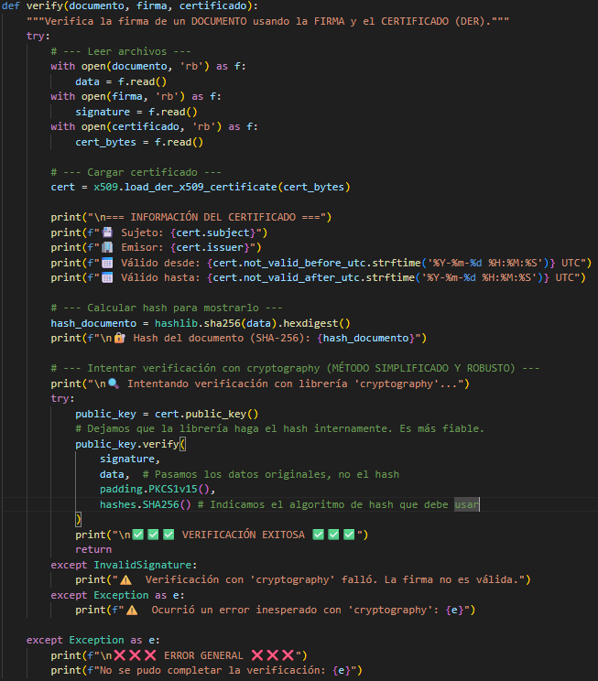
Verificar la firma
1. Requisitos de Entrada El script verificar_firma_dnie.py requiere tres archivos de entrada obligatorios:
• El documento original (documento).
• El archivo de firma binaria separada o "detached" (.sig).
• El certificado público del firmante (.der), obtenido previamente mediante la operación de exportación.
2. Carga y Extracción del Certificado
• Se lee el contenido binario del certificado (cert_bytes).
• Se utiliza x509.load_der_x509_certificate(cert_bytes) para cargar el certificado público.
• Se extrae la clave pública del certificado (public_key = cert.public_key()).
3. La Verificación Criptográfica (Función verify()) . La clave pública se utiliza para invocar el método verify():
• Descifrado del Hash: La función descifra la firma digital (signature) usando la clave pública, lo que revela el hash SHA-256 original que fue cifrado por el DNIe.
• Recálculo del Hash: La función calcula un nuevo hash SHA-256 del documento original (data) proporcionado.
• Comparación: Finalmente, compara ambos hashes. Si son idénticos, significa que la firma es auténtica (generada por la clave privada asociada al certificado) y el documento no ha sido modificado.

Slide 6
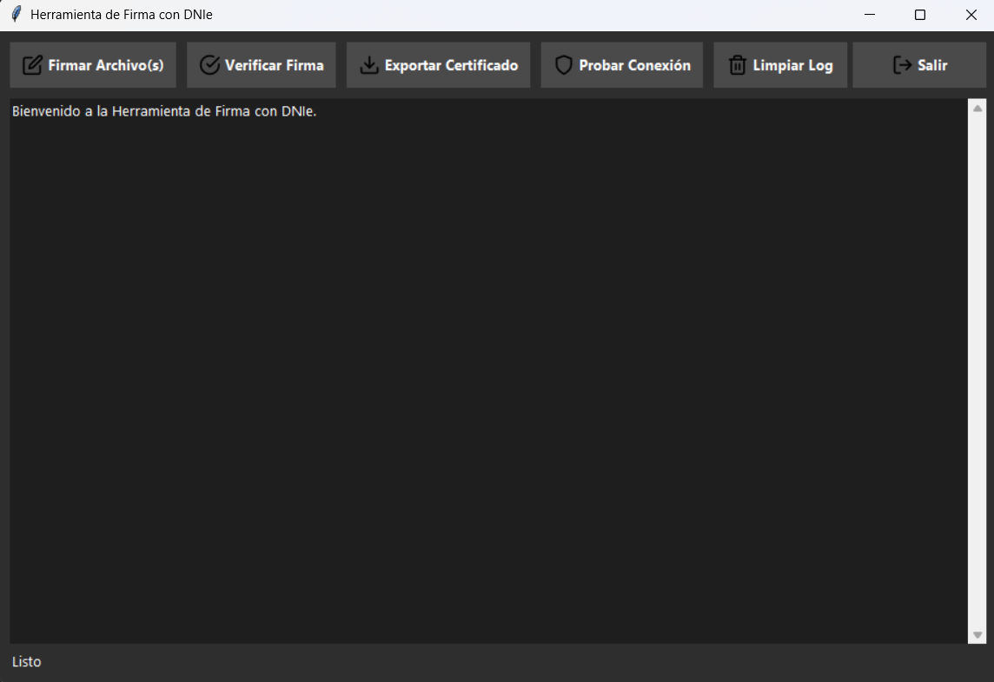
Interfaz de usuario
1. Threading (Multihilo) para las Operaciones Críticas:
◦ Cualquier operación que interactúa con el DNIe (como firmar, exportar o el diagnóstico) se ejecuta en un hilo separado (threading.Thread).
◦ ¿Por qué es clave? Las operaciones con el DNIe requieren esperar la respuesta del hardware. Al ejecutarlas en un hilo separado, se evita que el hilo principal de la GUI (tkinter) se bloquee, garantizando que la ventana permanezca activa y receptiva.
2. Manejo Seguro de la GUI (root.after(0, ...)):
◦ Para evitar errores de concurrencia al actualizar elementos visuales (como la etiqueta de estado o el área de log) desde los hilos secundarios, el código usa self.root.after(0, self._log_message, message).
◦ Esto pone la tarea de actualización en una cola para que sea ejecutada por el hilo principal de tkinter cuando sea seguro.
3. Diseño de Experiencia de Usuario (UX) Avanzada:
◦ La versión intercomp_v1.py se enfoca en una UX moderna con un tema oscuro y utiliza librerías como cairosvg y Pillow para cargar iconos SVG. Esto, sin embargo, introduce fuertes dependencias externas

Slide 7

Limitaciones:
Ruta de Librería Fija
Formato de Firma Básico
Alcance Limitado de Verificación
Notes:
Inconvenientes y Limitaciones
1. Dependencias de Entorno y Rutas Fijas: La aplicación tiene dependencias fuertes; en particular, la ruta a la librería PKCS#11 (LIB_PATH) está fija (hardcoded) en el código, obligando a los usuarios con instalaciones no estándar a modificar el script. Además, la GUI avanzada (intercomp_v1.py) requiere la instalación manual de librerías como GTK+ en Windows.
2. Formato de Firma Básico: La herramienta genera una firma "detached" básica en formato binario (.sig), pero no crea contenedores de firma estandarizados (como CMS/PKCS#7 o PAdES), lo que puede afectar su validez legal en ciertas plataformas.
3. Alcance Limitado de Verificación: El proceso de verificación confirma la autenticidad del firmante y la integridad del documento. Sin embargo, la herramienta no realiza una validación completa de la cadena de confianza del certificado (es decir, no comprueba si ha sido revocado o si fue emitido por una CA de confianza).

Slide 8
